Slide 1
Проектирование и создание компьютерных игр
Индивидуальный проект
обучающегося 11 класса
Максименкова Ивана Михайловича
Руководитель проекта:
Лакеева Елена Ивановна

Slide 2
Цель проекта: разработка компьютерной игры для пользования целевой аудиторией.
Задачи проекта:
- определить, насколько актуально использование компьютерных игр в мире,
каковы наиболее актуальные жанры;
- определить теоретические основы, необходимые для создания
компьютерных игр;
- составить план работы по проектированию компьютерной игры;
- разработать и выпустить компьютерную игру-кликер
в соответствии с заявленным планом работы.

Slide 3

АКТУАЛЬНОСТЬ РАБОТЫ
Компьютерная игра – один из самых эффективных методов обучения людей любого возраста
Достоинства обучения в компьютерной игре:
Повышенная положительная мотивация учения;
Расширенный объем используемой информации;
Расширить набор применяемых учебных задач;
Развивает коммуникативные навыки
Обеспечение условий для развития интеллектуальной активности, творческого мышления учащихся.
ПРИМЕР ОБУЧАЮЩЕЙ ИГРЫ

Slide 4
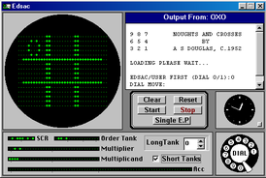
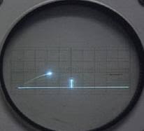
ИСТОРИЯ СОЗДАНИЯ КОМПЬЮТЕРНЫХ ИГР
«ОХО» – 1952г.
«Теннис на двоих» – 1958г.

Slide 5
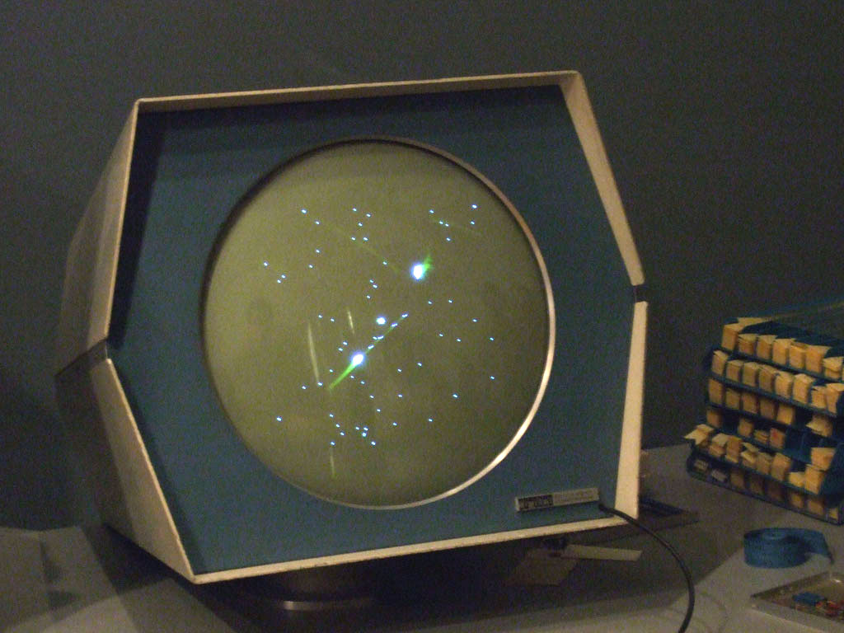
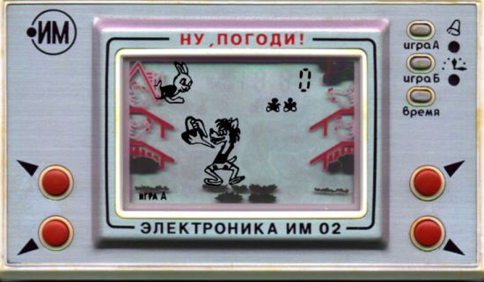
ИСТОРИЯ СОЗДАНИЯ КОМПЬЮТЕРНЫХ ИГР
«SpaceWar» - 1962г.
«Ну, погоди! » - 1980г.

Slide 6
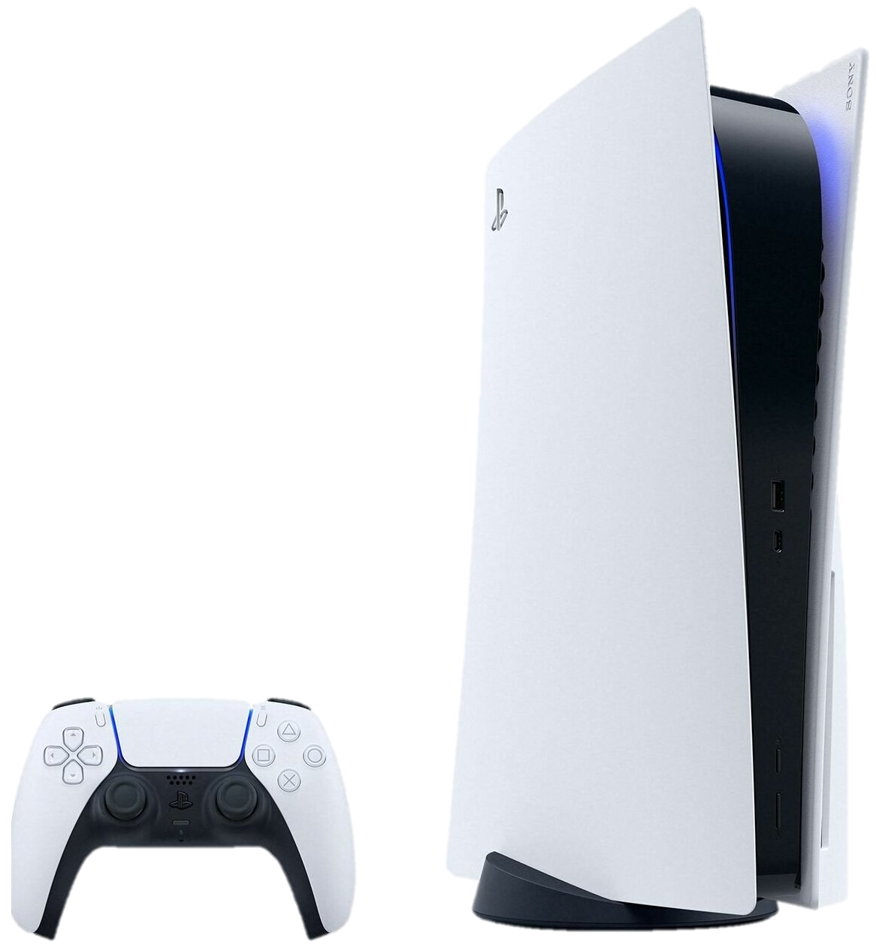

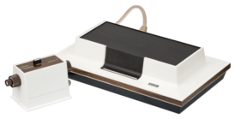
ИСТОРИЯ СОЗДАНИЯ КОМПЬЮТЕРНЫХ ИГР
Magnavox Odyssey – 1972г.
Sony Playstation 5 – 2020г.

Slide 7
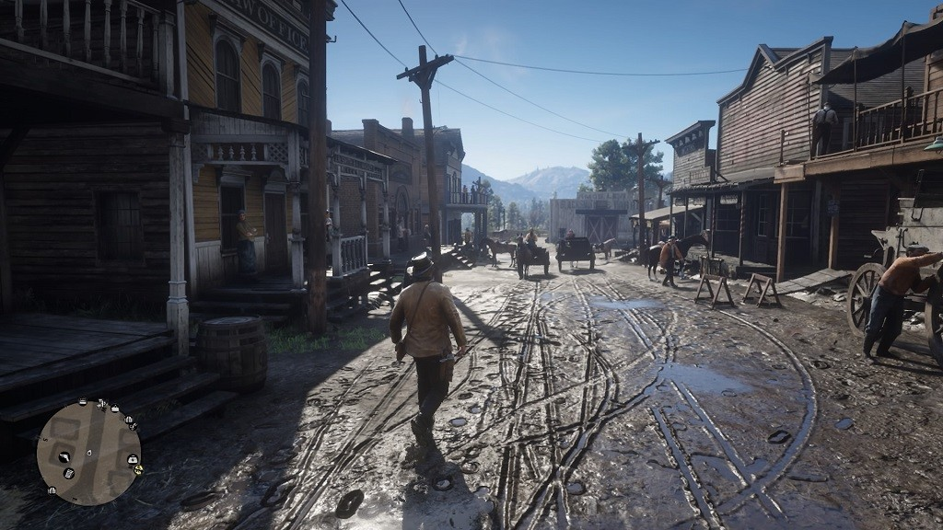
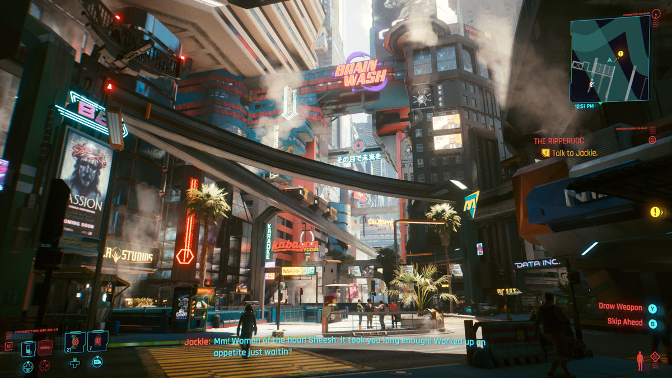
ИСТОРИЯ СОЗДАНИЯ КОМПЬЮТЕРНЫХ ИГР
НОВЕЙШИЕ:
«Red Dead Redemption 2» – 2018г.
«Cyberpunk 2077» – 2020г.

Slide 8

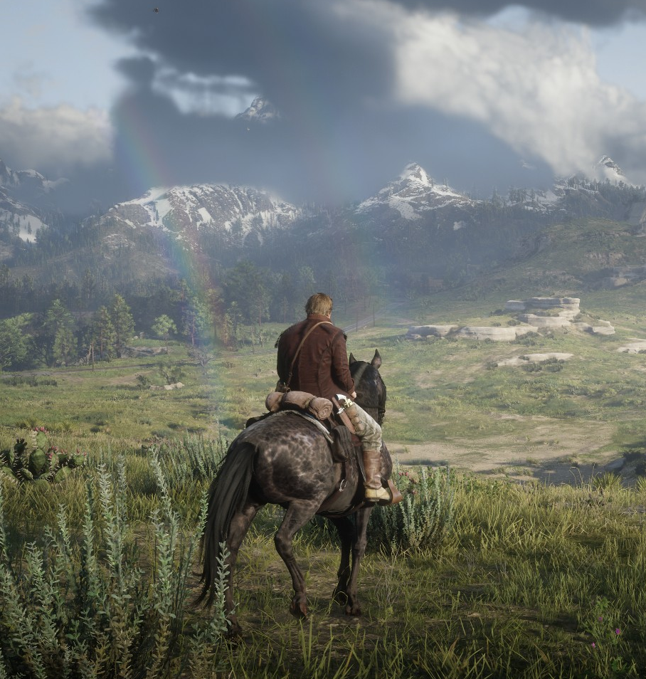
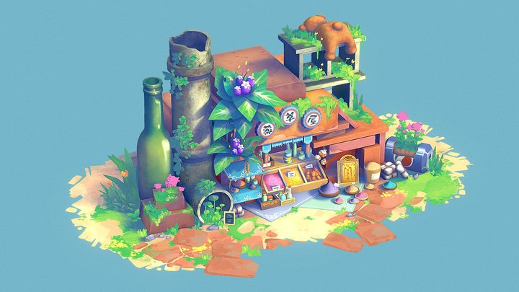

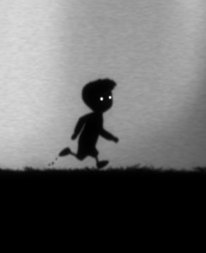

Примеры стилей компьютерной графики
ВЕКТОРНЫЙ
РЕАЛИСТИЧНЫЙ
СТИЛИЗОВАННЫЙ
ПИКСЕЛЬНЫЙ
ПЛОСКИЙ СТИЛЬ
МОНОХРОМАТИЧЕСКИЙ

Slide 9
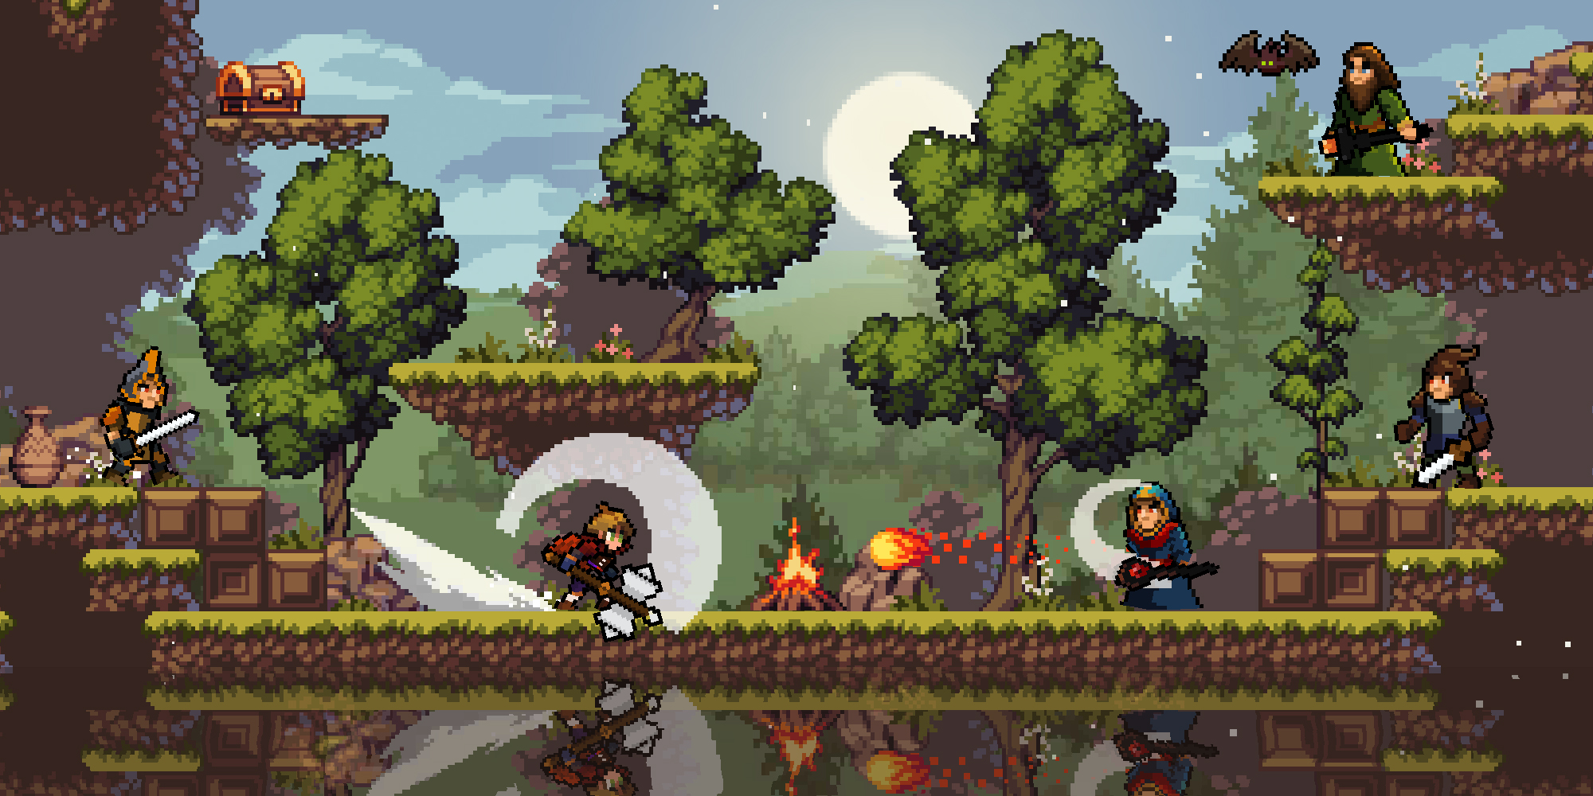
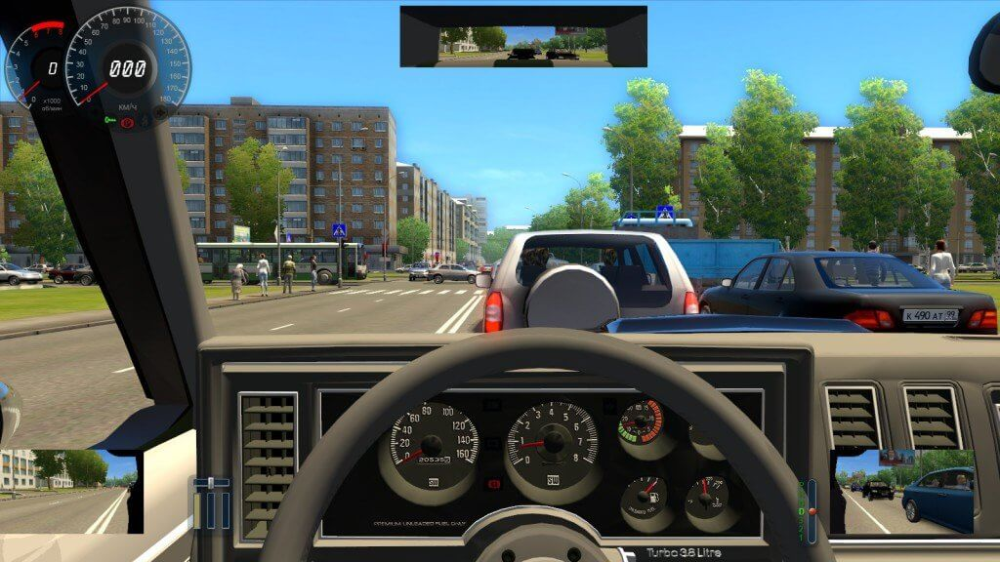
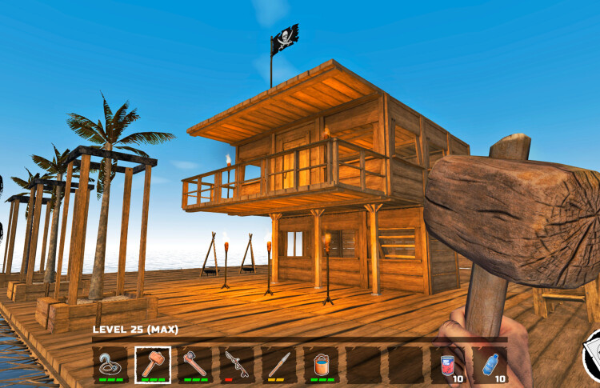
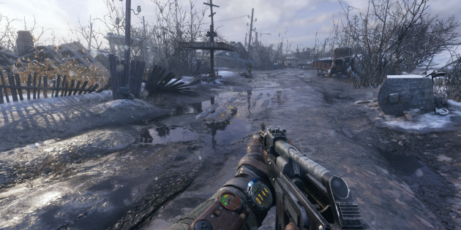
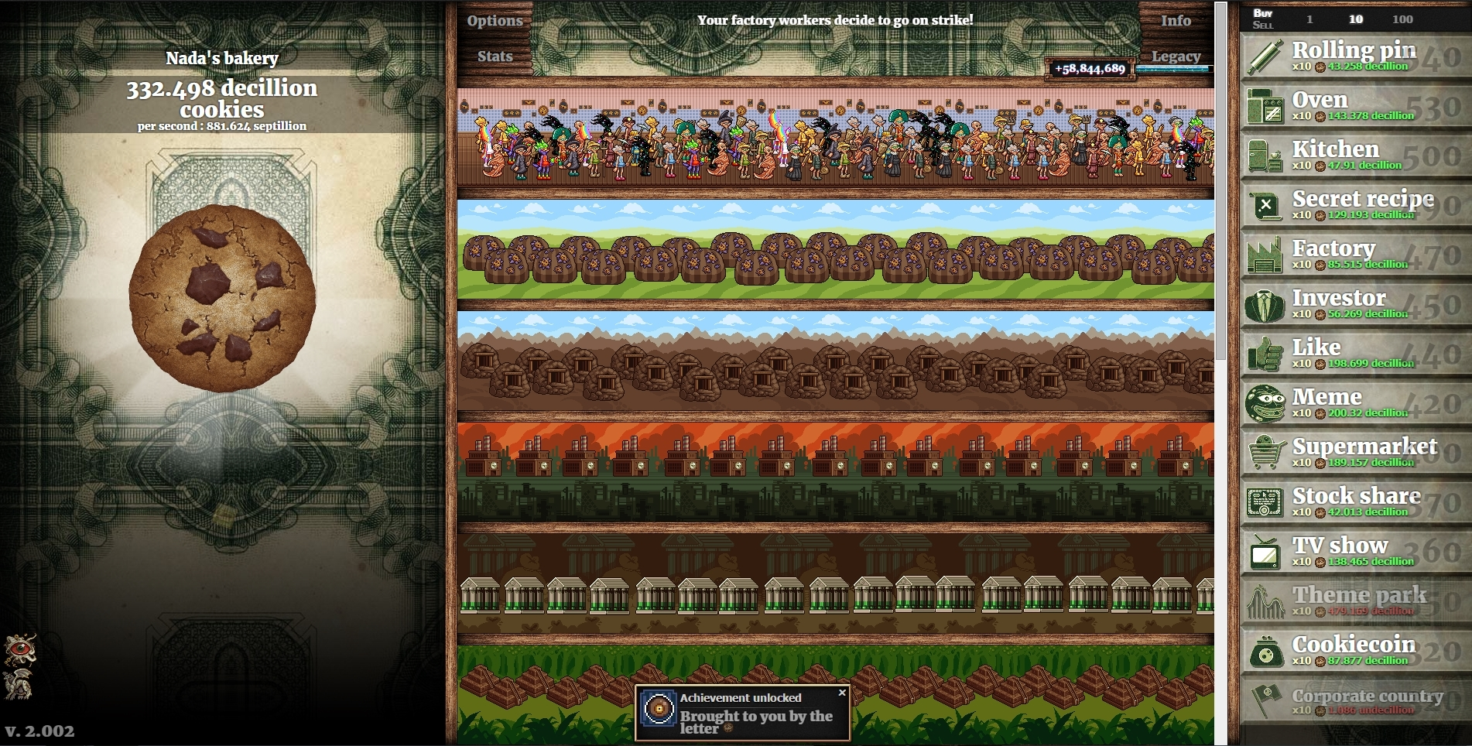
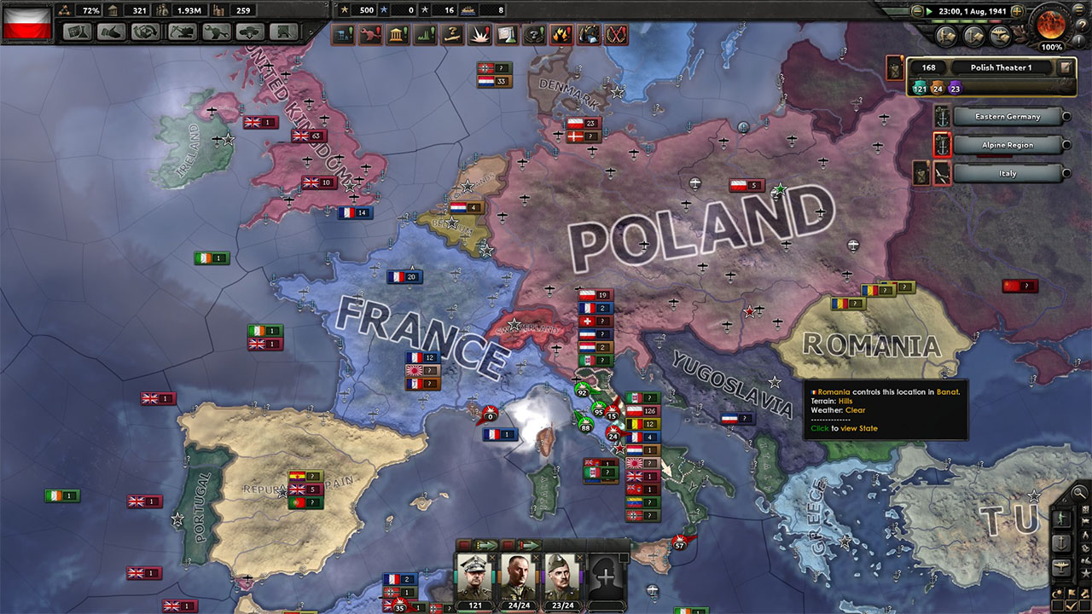
Примеры жанров компьютерных игр
ПЛАТФОРМЕР
СИМУЛЯТОРЫ
ВЫЖИВАНИЕ
ШУТЕРЫ
КЛИКЕРЫ
СТРАТЕГИИ

Slide 10
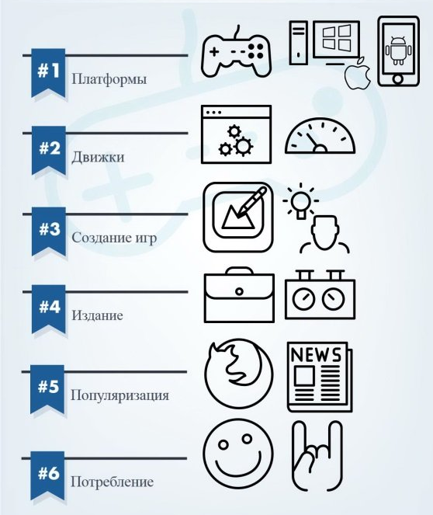

Структура игровой индустрии

Slide 11
ПЛАН СОЗДАНИЯ ИГРЫ
Выбрать платформу игры
(мобильная игра, ПК-игра, игра на игровых консолях).
Выбрать движок игры — программу, в которой собирается игра
(Unity, Unreal Engine и др.).
Выбрать жанр игры.
Создать идею, концепцию игры; определить целевую аудиторию.
Организовать разработку игры (в команде или самостоятельно).
Контроль процесса разработки.
Релиз (выпуск) игры.

Slide 12

Характеристика разработанной компьютерной игры «Lame Duck»
Платформа игры – (ПК, Android)
Движок игры – Unity
Жанр игры - Кликер
Концепция, основная идея – Развлекательная
Целевая аудитория – Подростки
Организация разработки игры - Cамостоятельная.
Логотип игры «Lame Duck»

Slide 13
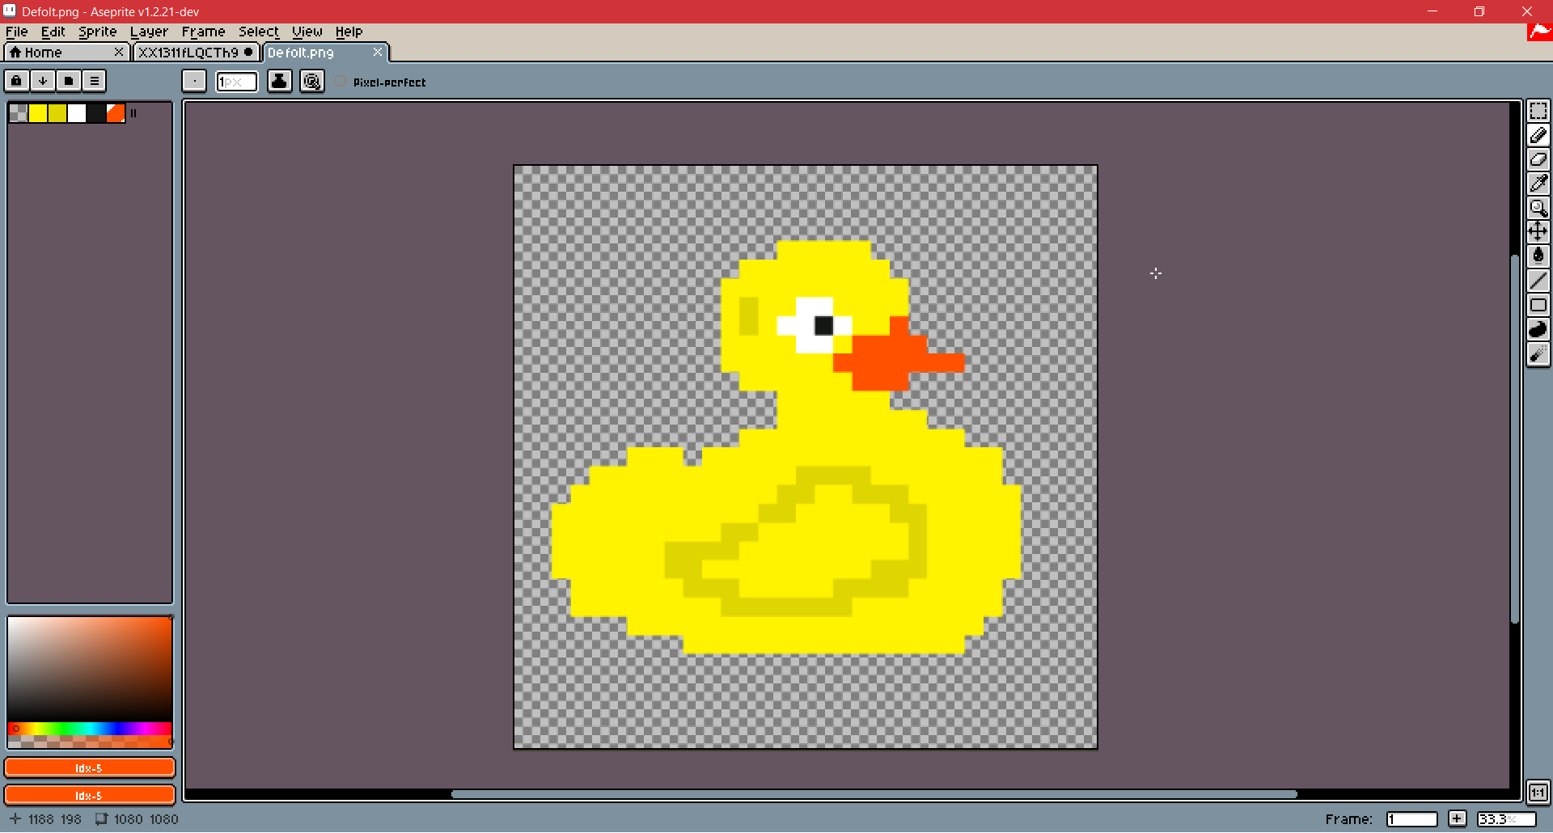
Этапы процесса разработки
компьютерной игры «Lame Duck»
1. Определение графики и дизайна игры.

Slide 14
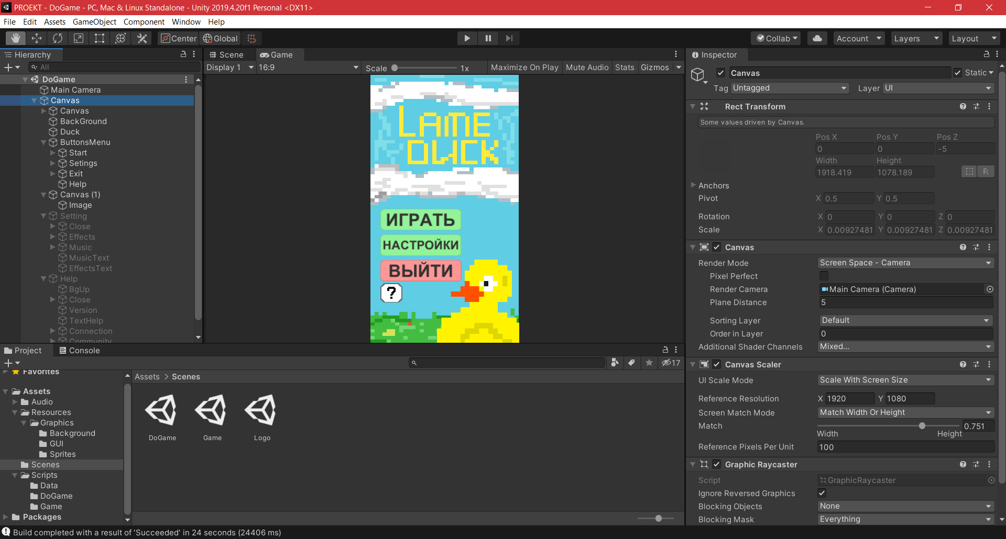
Этапы процесса разработки компьютерной игры «Lame Duck»
2. Проектирование и реализация стартового меню.

Slide 15
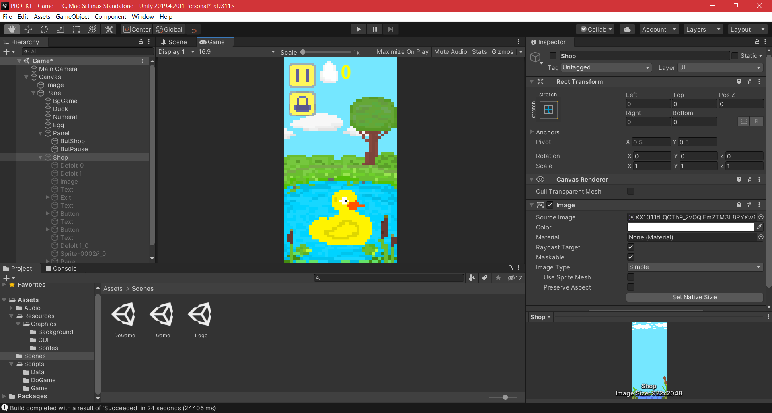
Этапы процесса разработки компьютерной игры
«Lame Duck»
3. Проектирование и реализация основного игрового полотна.

Slide 16
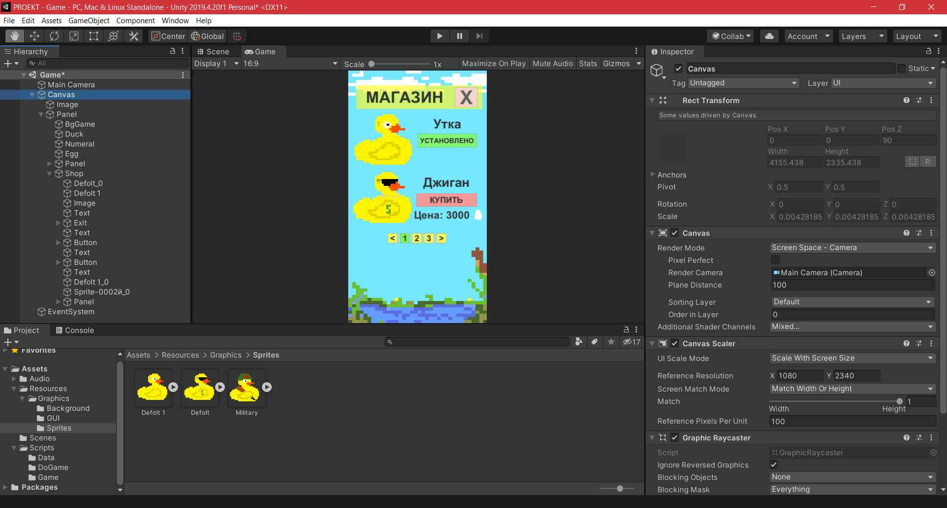
Этапы процесса разработки компьютерной игры «Lame Duck»
4. Создание внутриигровых систем.

Slide 17
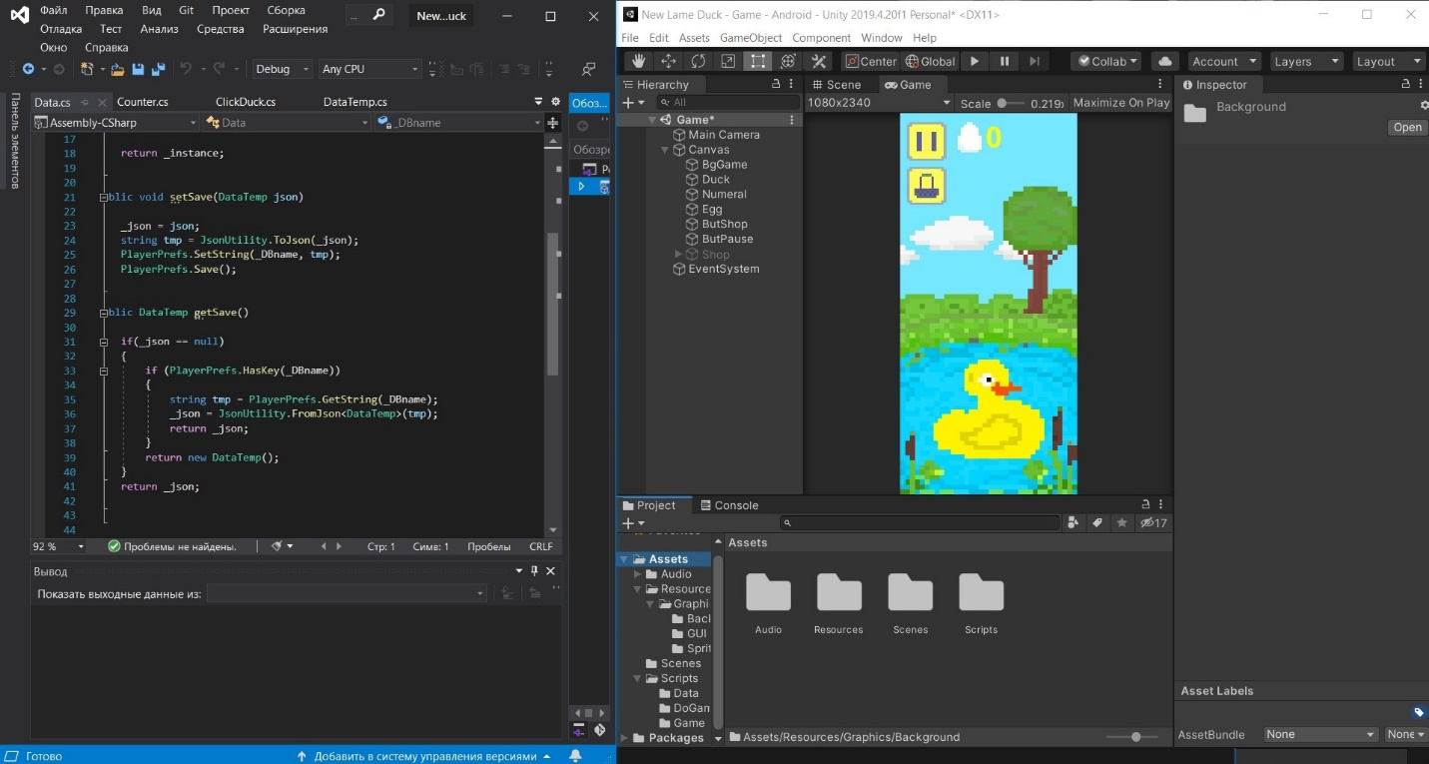
Этапы процесса разработки компьютерной игры «Lame Duck»
4. Написание кода игры.

Slide 18
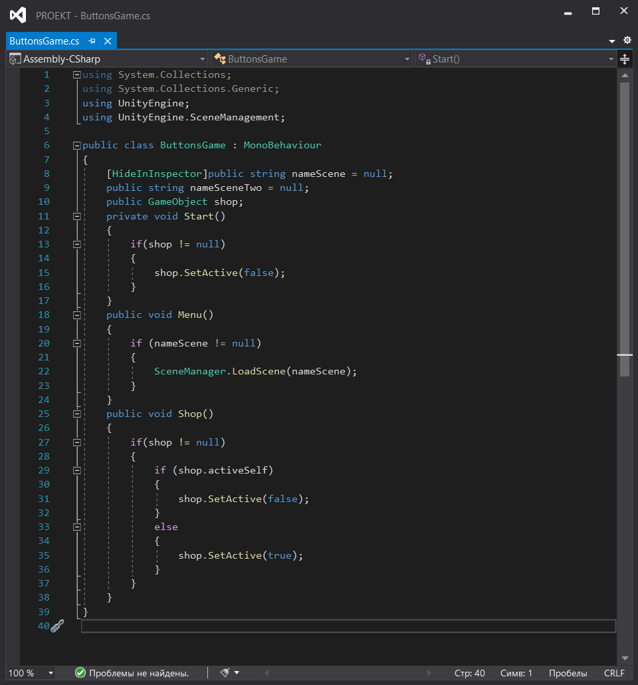
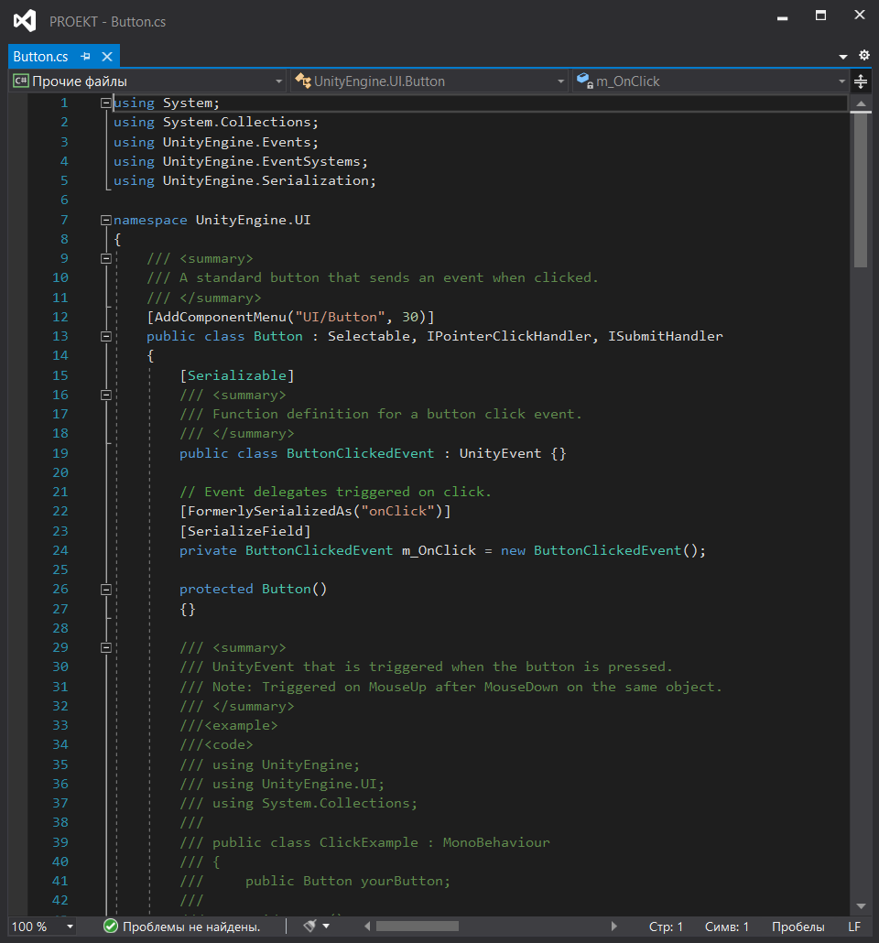
4. Написание кода игры.

Slide 19
Финальный этап разработки
компьютерной игры «Lame Duck»
1) Завершение игры, её тестирование, исправление недочетов.
2) Проверка степени выполнения поставленных задач
в процессе разработки.
3) Релиз (выпуск) игры в пользование.

Slide 20
Итоги работы
Цель проекта - разработка компьютерной игры
для пользования целевой аудиторией – достигнута.
Задачи проекта – выполнены:
- определена степень актуальности использования компьютерных игр в мире,
определены наиболее актуальные жанры;
- определены теоретические основы, необходимые для создания
компьютерных игр;
- составлен план работы по проектированию компьютерной игры;
- разработана и выпущена компьютерная игра-кликер «Lame Duck»
в соответствии с заявленным планом работы.

